Slide 1

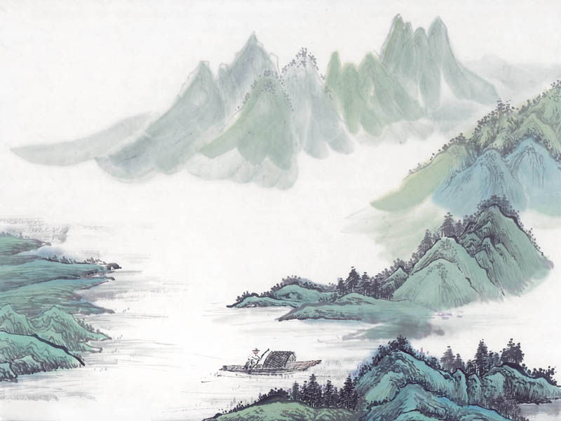
5.古诗两首
游园不值

Slide 2
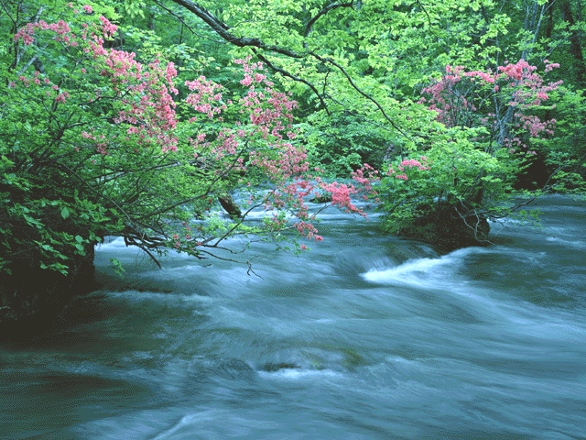
苏教版小学语文第十册
游园不值

Slide 3

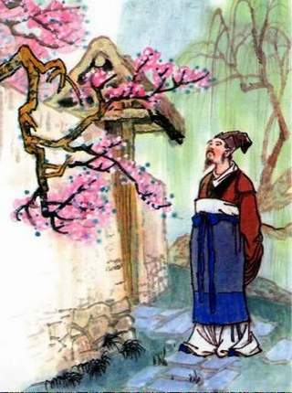
游园不值
---叶绍翁
应怜屐齿印苍苔，
小扣柴扉久不开。
春色满园关不住，
一枝红杏出墙来。

Slide 4
叶绍翁
南宋中期诗人，龙泉（今浙江）人。他作为南宋江湖诗派的一员，写下了许多描写田园风光及生活的诗作，其诗长于绝句，写景尤工。

Slide 5
学习生字：
苔：读音—— tái
屐：读音—— jī
扉：读音—— fēi

Slide 6
应怜屐齿印苍苔
大概是园主人爱惜青苔，怕我的木底鞋在上面留下脚印吧。

Slide 7
小扣柴扉久不开
我轻轻地敲柴门，敲了很久也不见主人来开门。

Slide 8
春色满园关不住，
一枝红杏出墙来。
满园的春色是关不住的，看，一枝粉红的杏花正伸出墙头来。

Slide 9
游园不值
叶绍翁
应怜/屐齿/印苍苔，
小扣/柴扉/久不开。
春色/满园/关不住，
一枝/红杏/出墙来。
你认为诗中哪些字该重读？

Slide 10

古诗翻译
长满苍苔的路上遍印着诗人木屐钉齿的痕迹，敲了半天 柴门，没有人来开。诗人从露在墙头的一枝杏花想象出 满园的春色，说园门虽然关得紧，春色却是关不住的啊！
不值：没有遇到人。
屐齿：木屐底下两头的突出部分。
小扣：轻轻地敲。
柴扉：用树枝编成的简陋的门。
注释：

Slide 11
夜书所见
（宋）叶绍翁
萧萧梧叶送寒声，
江上秋风动客情。
知有儿童挑促织，
夜深篱落一灯明。

Slide 12
简析
这首小诗写诗人春日游园观花的所见所感，写得十分形象而又富有理趣。受到哲理的启示：“春色”是关锁不住的，“红杏”必然要“出墙来”宣告春天的来临。同样，一切新生的美好的事物也是封锁不住、禁锢不了的，它必能冲破任何束缚，蓬勃发展。

Slide 13
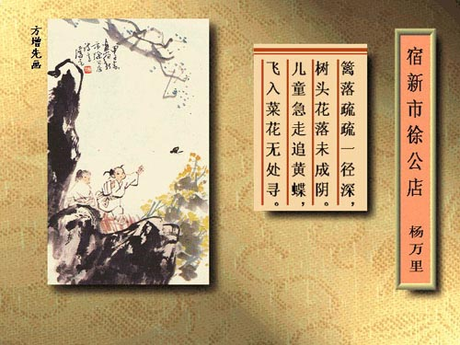

Slide 14

知诗人 解诗题
宿新市徐公店
杨万里（1127－1206），字廷秀，号诚斋，南宋诗人。他和陆游、范成大三人是互相佩服的朋友。杨万里擅长七言绝句，不论农家生活还是自然景物，在他笔下都显得新鲜活泼，趣味横生，尤其难得的是，他喜欢描写儿童形象，许多作品都可以看作是优秀的古代儿童诗。

Slide 15

宿——住宿
新市――在今湖南省攸县北。
徐公店――姓徐的人家开的客店。（公：古代对男子的尊称）
这首诗是一首描写田园风光的七言绝句。诗题暗示了诗歌内容，是诗人在徐公店住宿时所看到的景象。

Slide 16
抓字眼 明诗意
篱落—— 篱笆。
疏疏—— 稀稀疏疏。
一径—— 一条小路。
深—— 深远。
树头—— 树枝头上。
新绿—— 嫩绿的新叶。又作
“花落”。
未—— 没有。
阴—— 树叶茂盛浓密。
急走—— 急急忙忙地跑。古语走就是跑的意思。

Slide 17

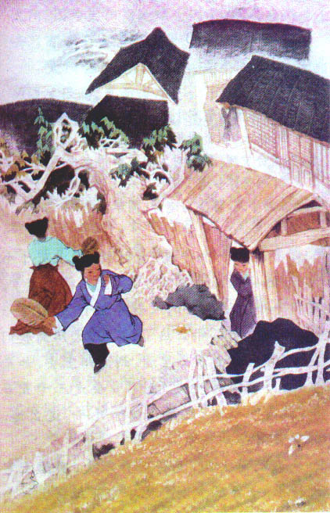
注释：
篱落：篱笆。
疏疏：稀疏，稀稀落落的样子。
一径深：一条小路很远很远。
径：小路。
树头：树的枝头。
阴：树阴。
未成阴：是新叶还没有长得茂盛浓密，未形成树阴。 急走；快跑。
无处寻：找不到了，此处有“分不清”之意。

Slide 18
篱落疏疏一径深
树头花落未成阴
一家旅店开设在新市郊外，敞亮的门窗面对一片秀丽的田野。
诗人伫立窗口，眼光透过稀疏的篱墙投向一条田间小路。小路又细又长，伸到很远很远的地方；路旁树上，新叶闪着嫩绿，还没有长成浓阴；油菜花正在盛开，满地金黄，一片欣欣向荣的阳春景象。

Slide 19
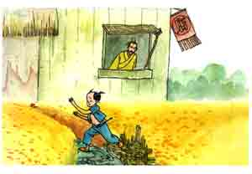
儿童疾走追黄蝶
飞入菜花无处寻
忽然，有个孩子从小路上追着一只蝴蝶急匆匆地跑来，转眼间，蝴蝶翩翩飞进了菜花丛里。小家伙找啊，找啊，在一片黄菜花中，怎么也弄不清蝴蝶藏在哪里了！
请不要失望吧，小朋友，你看这满地金灿灿的没菜花不就像千万朵黄色的蝴蝶在起舞吗？

Slide 20
想意境 悟诗情
1、篱笆和小路，点明这是农村；“花落未成阴”和结句中的“菜花”都说明这是暮春季节。
2、后两句“儿童急走追黄蝶，飞入菜花无处寻”将彩笔转入画面的中心，描绘儿童捕蝶的欢乐场面。“急走”、“追”是快速奔跑追逐的意思。这两个动词十分形象贴切，将儿童的天真活泼、好奇好胜的神态和心理刻画得惟妙惟肖，跃然纸上。
而“飞入菜花无处寻”则将活动的镜头突然转为静止。“无处寻”三字给读者留下想象回味的余地，仿佛面前又浮现出一个面对一片金黄菜花不知所措的儿童。

Slide 21
古诗翻译
在稀稀落落的篱笆旁，有一条小路伸向远方，路旁树上的花已经凋落了，而新叶却刚刚长出，还没有形成树阴。儿童们奔跑着，追扑翩翩飞舞的黄色的蝴蝶，可是黄色的蝴蝶飞到黄色的菜花丛中，孩子们再也分不清、找不到它们了。

Slide 22
这首诗运用白描手法，平易自然，形象鲜明。杨万里为官清廉，曾遭奸相嫉恨，被罢官后长期村居，对农村生活十分熟悉，描写自然真切感人，别有风趣。

Slide 23
改写《宿新市徐公店》
阳春三月，已是山花烂漫、鸟语花香之时，我—杨万里怎么抵制得了春的诱惑！沐着春风踏着春光欣然前往乡村。当最后一抹晚霞落山时，终于来到了山村。哦，累了，就在这家“新市徐公店”住下吧!
第二天凌晨，阵阵清脆的鸟鸣把我从睡梦中唤醒，我披衣下床，推开窗户：呵!好清新的乡村空气！好迷人的乡村美景！映入眼帘的是那通向远方的小径和小径两边稀稀落落的篱笆以及远远近近那金灿灿的油菜花。我情不自禁地走出小屋踏上小径悠闲地漫起步来。曾经兴旺一时的桃花、杏花早已凋落。

Slide 24
而路旁的几株杨树，每一个树枝上都吐着嫩绿的新叶，叶上晶莹的露珠儿在清晨的阳光下熠熠闪光；那边的柳树垂下的无数条绿丝绦在柔和的春风中飘荡；鸟儿在枝头上唱着动听的歌曲；小草摇晃着脑袋，好像是在跳春之舞……啊，真是令人陶醉。
菜园里那盛开的油菜花，正尽情舒展着粉嫩嫩的花瓣，迎着阳光拂着春风，好不热闹！我蹲下身信手搂过一束金灿灿的油菜花，清幽淡雅的香味扑鼻而来，仔细一瞧，黄色的花瓣中还带有一丝淡白，透出一沫浅绿，片片花瓣薄得有几分透明，透几许晶莹。

Slide 25
突然，一阵银铃般的笑声像强磁力的吸铁石把我的目光吸了过去。原来是一群可爱的顽童正在捕蝶。这时，有一只蝴蝶落在了菜花上，一个小女孩蹑手蹑脚地走近它，闪电般地抓住了它。那个女孩拿着蝴蝶在同伴面前炫耀着，由于兴奋过度，她的手一松，机灵的蝴蝶哧溜飞走了。等女孩反应过来，蝴蝶早已飞入菜花丛找不到了。

Slide 26
简析
这首诗构思巧妙，措词精当：冷言冷语的讽刺，偏从热闹的场面写起；愤慨已极，却不作谩骂之语。确实是讽喻诗中的杰作。

Slide 27
反馈练习
重点字解释。
值：逢、遇到。
应：应该。
怜：爱惜。
印：踏坏。
小扣：轻轻地敲。
柴扉：柴门。
深：深远。径：小路。走：快跑。

Slide 28
《游园不值》是 代 所作。题目的意思是：游园未遇到主人，不能进去观赏。诗人以 来渲染满园的春色。诗的最后两句蕴含着深刻的道理：任何新生的事物都是无法阻挡的，它总会冲破阻力向前发展的。
《宿新市徐公店》是 代 所作。本诗描绘了幽静安逸的田园风光和儿童在菜花地边追逐蝴蝶的生动画面，前两行写春景，后两行写着儿童活动。诗篇洋溢着浓烈的乡村生活情趣，渗透诗人对美丽田园春色的赞美和对乡村儿童的喜爱之情。

Slide 29
这两首诗都是赞美春天的，请你再写出两首这样的诗（写上题目和诗人）
（1）---------------------------------------
（2）---------------------------------------

